Slide 1


Fundamentos básicos Angular

Slide 2
Eventos
Vamos a ver de qué manera recoger los eventos que pueden lanzarse desde nuestro template y veremos como éstos pueden o no pasarnos datos.
Los eventos son unas de los elementos más utilizadas en el frontend ya que son la manera que tenemos de recoger las acciones del usuario con la aplicación.
Más adelante veremos otros tipos de eventos que nos van a hacer falta para comunicación entre componentes, pero por ahora simplemente lo nombramos sin entrar en detalle.
Existen una serie de eventos que el propio HTML ya emite y que nosotros podemos recoger, en la documentación de Angular puedes

Slide 3
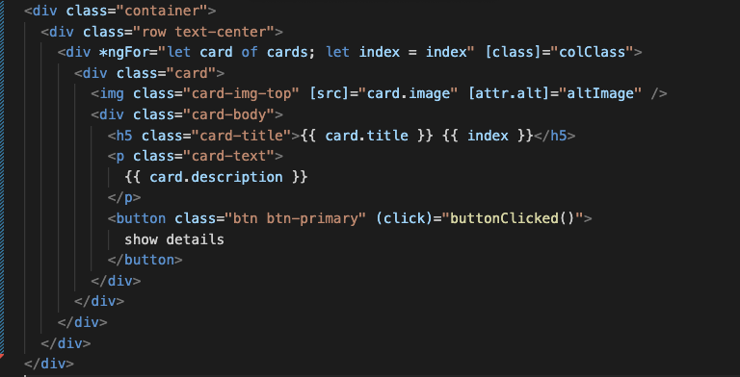
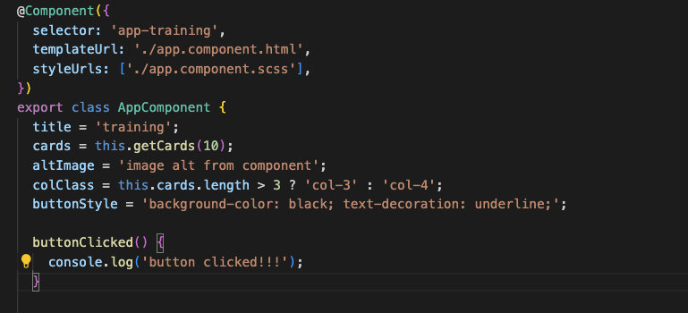
Eventos
Angular tiene dos maneras de trabajar con datos en el que utiliza [ ] para poder pasar datos de nuestra clase al template y desde el template a la clase lo haremos con ( ).
En este caso vamos a lanzar el evento click que pondremos entre ( ).
(click)=“nombredelafuncion()”.
El nombre de la función se debe corresponder con alguna función de la clase del componente que tenga el template correspondiente, en este caso:
app.componente.html -> app.component.ts

Slide 4
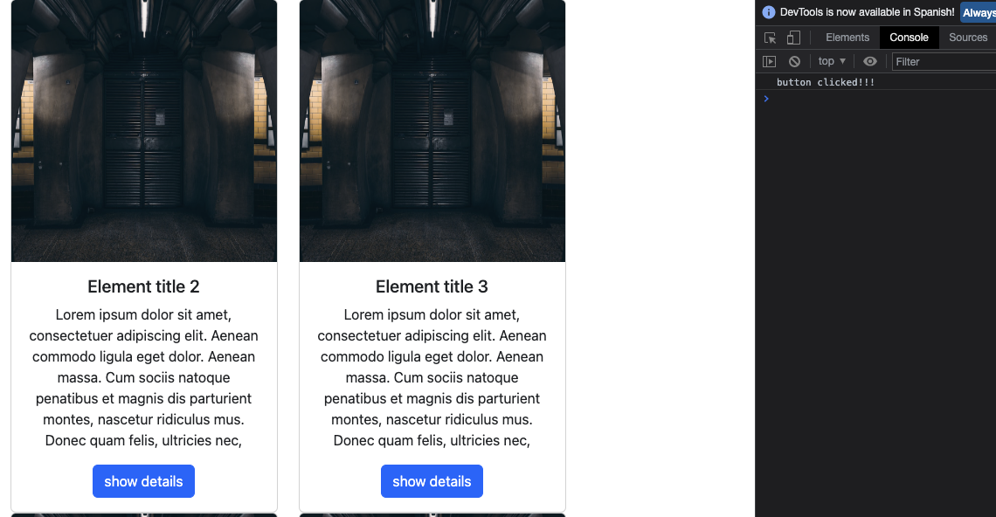
Eventos
Si consultamos la aplicación lanzada en navegador en la pestaña de la consola aparece este mensaje al pulsar cualquier botón.

Slide 5
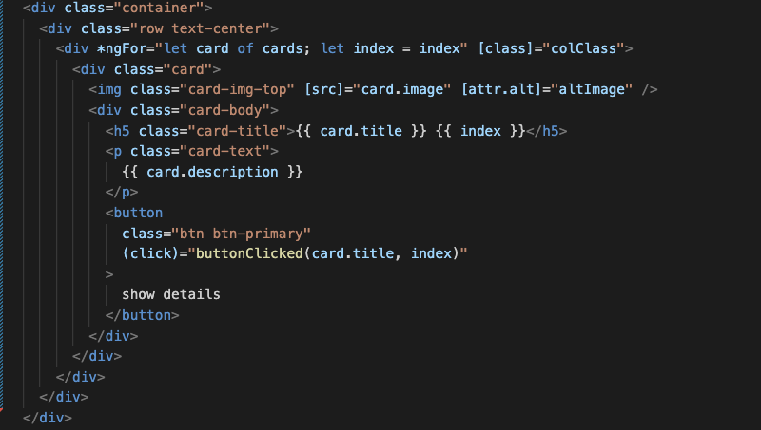
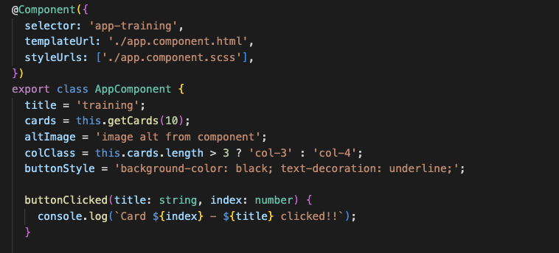
Eventos
Vamos ahora añadir un ejemplo de como poder enviar datos en estos eventos que hasta ahora solo muestra un mensaje por consola.
Para ello vamos a aprovechar los datos que disponemos de las card y vamos por ejemplo a añadir el nombre y el index de la card pulsada.
Añadiendo los parámetros separados por ”,” como se hace habitualmente se envían y por tanto podemos recogerlos en la función invocada.

Slide 6
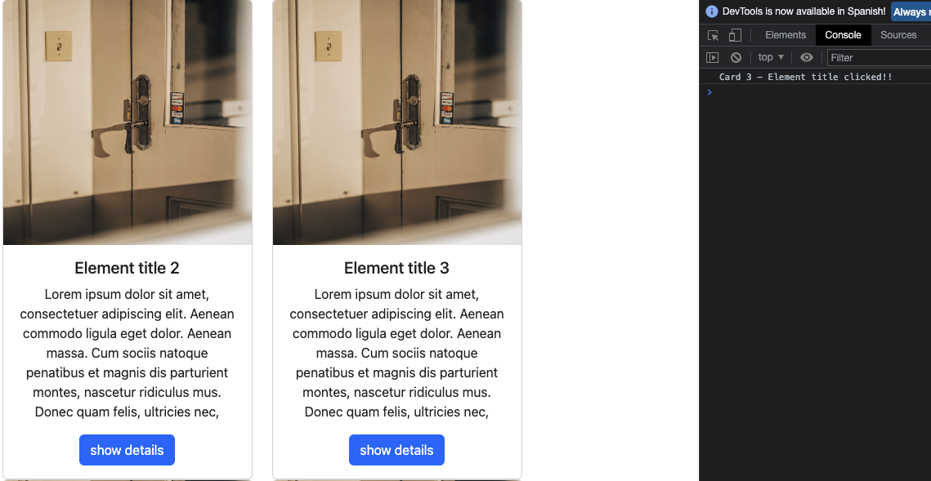
Eventos
Ahora si volvemos a consultar la aplicación lanzada en navegador en la pestaña de la consola, aparece este nuevo mensaje al pulsar cualquier botón:

Slide 7
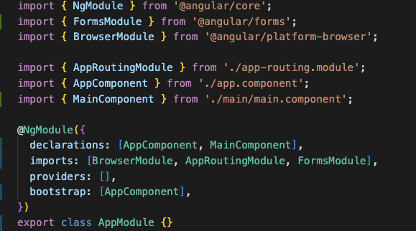
Two way binding
Recopilando la información que ya hemos visto de comunicación entre nuestra clase y el template, Angular incorpora un elemento muy interesante que nos permite tanto enviar como recibir información.
Por lo general este tipo de comunicación existe en los formularios que es donde el usuario es capaz de enviar o editar información que necesitemos recoger para realizar una acción concreta.
Para poder utilizar este elemento llamado ngModel necesitamos importar el modulo de FormsModule en el module correspondiente, en este caso app.module.ts

Slide 8
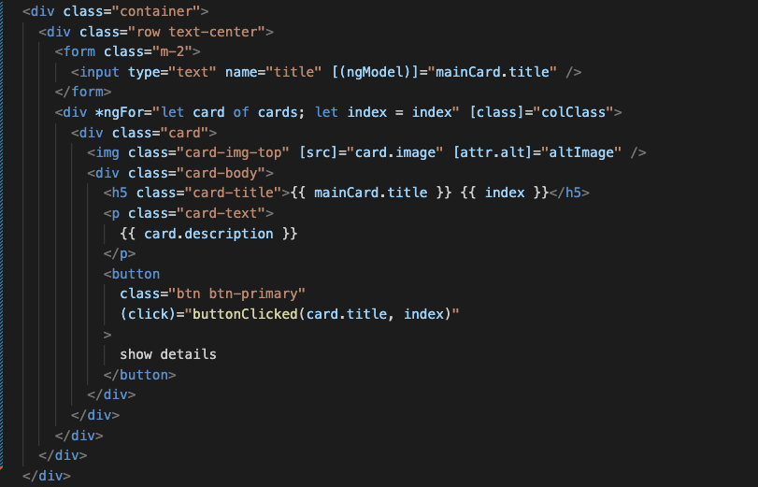
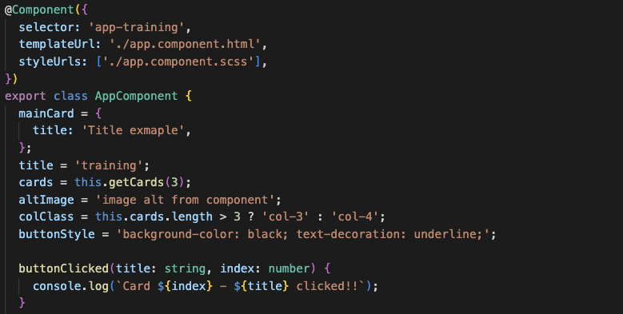
Two way binding
Los siguientes pasos son añadir una variable que va almacenar los datos de entrada y de salida del campo de texto que hemos añadido.
Vamos a asignarlo al titulo de las card para ver como el ejemplo de como se comporta por defecto e interactuando con el campo.
Al asignar un valor por defecto en este punto tanto en el campo input como en las tarjetas vamos a obtener el valor de “Title example”.

Slide 9
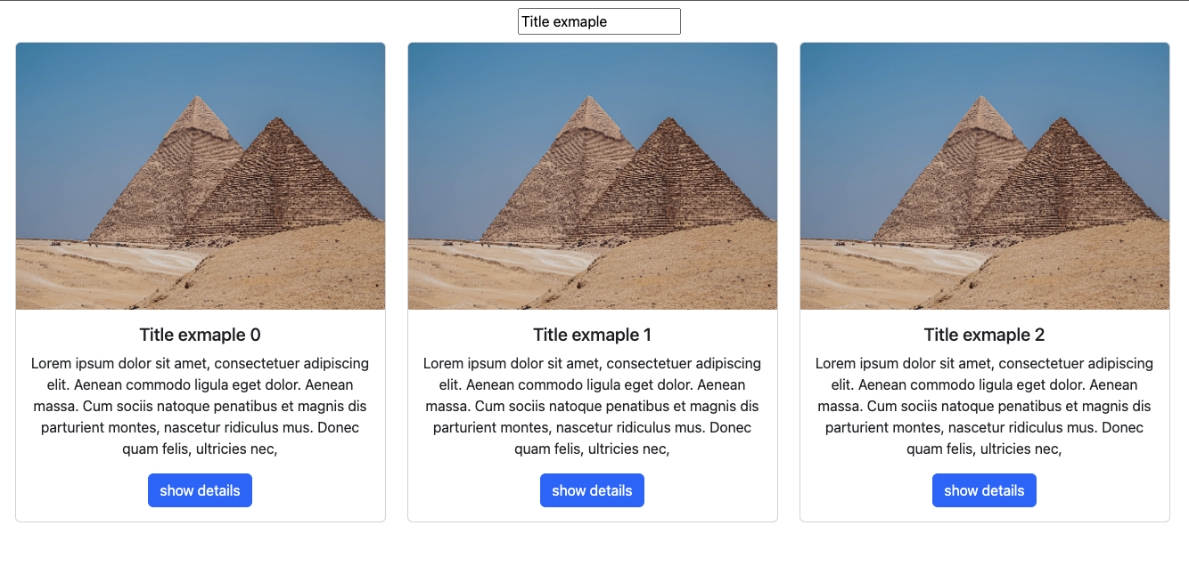
Eventos
resultado que obtenemos es el siguiente:

Slide 10
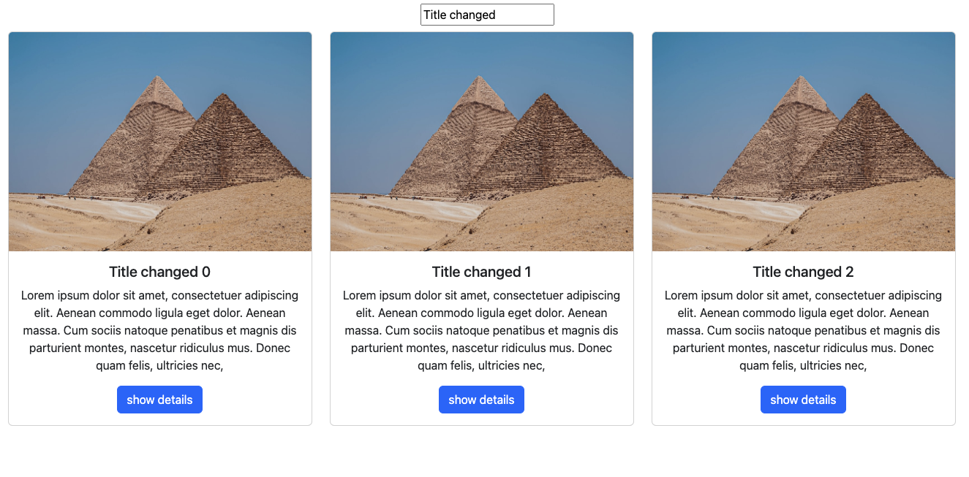
Eventos
Ahora, si nosotros interactuamos con el campo y lo modificamos, al estar vinculado con los títulos de las tarjetas, éstos cambiaran a tiempo real, si por ejemplo cambiamos el titulo por ”Title changed” en el input:

